Slide 1
وسهلاً
اهلاً

Slide 2
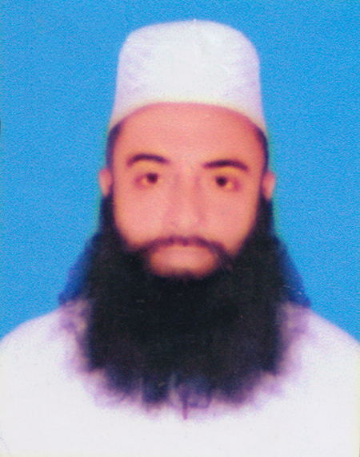
মোহাম্মদ ফরিদুর রহমান ।
সহকারী অধ্যাপক, মোহসেনুদ্দীন নূরিয়া ফাজিল মাদরাসা ।
বাউফল, পটুয়াখালী ।
মোবাইল নং ০১৭৮৪৫৬৮৩৪২, rahmanfaridur359@gmail.com

Slide 3
?
الكلمة কাকে বলে?
الكلمة এর প্রকার গুলো উদাহরনসহ লিখ

Slide 4
الكلمة
পরিচয়
الكلمة এর প্রকার

Slide 5
تعريف الكلمة من حيث اللغة
- শব্দ
- কথা
- বক্তব্য

Slide 6
تعريف الكلمة من حيث الا صطلاح
الكلمة الافظة الدالة على معني مفرد با لوضع سواء اكانت حرفا واحدا او اكثر
গঠনগত ভাবে একক অর্থবোধক শব্দকে الكلمة বলে ।

Slide 7
اقسام الكلمة

Slide 8
اقسام الكلمة
ا
উদাহরনসমূহ
بقر, البو رافى, داك, قلم, سلام, ليل, الذهاب, طلاب, الشرب, مسجد كبير, فعيل.
اسم
বিশেষ্য

Slide 9
اقسام الكلمة
ب
উদাহরনসমূহ
سوف تعلمون، فد افلح، دخل، يدخل، سمعنا، سمعتم، نصرت، ادخلى، لم أسافر، لن يدخل،
فعل
ক্রিয়া

Slide 10
اقسام الكلمة
ج
উদাহরনসমূহ
ان، من، لـ، على، ك، و،
حرف
অব্যয়

Slide 11
اسم বিশেষ্য
الاسم كلمة تدل على معنى في نفسها غير مقترن باحد الازمنة الاثلاثة ، اعنى الماضي والحال الاستقبال.
যে كلمة অন্য كلمة ছাড়াই নিজের অর্থ নিজে প্রকাশ করতে পারে এবং তার অর্থে তিন কালের কোনো কাল পাওয়া যায় না, তাকে اسم বলে

Slide 12
اسم বিশেষ এর আলামত

Slide 13
فعل ক্রিয়া
الفعل كلمة تدل على معنى في نفسها دلالة مقترنة باحد الازمنة الاثلاثة .
যে كلمة এর অর্থে তিন কালের কোনো কাল পাওয়া যায়, তাকে فعل বলে ।

Slide 14
فعل ক্রিয়া এর আলামত

Slide 15
حرف অব্যয়
حرف كلمة تدل على معنى في نفسها بل تدل على معنى فى نفسها
যে كلمة এর নিজের অর্থ নিজে প্রকাশ করতে পারে না, তাকে حرف
বলে ।

Slide 16
حرف অব্যয় এর আলামত

Slide 17
নিচের শব্দগুলোকে থেকে اسم-فعل-حرف এর শব্দগুলো আলাদা করে লেখ।
مسجد كبير
قلم
نصرت
يدخل
ك
سلام
فعيل
ادخلى
سلام
حرف
فعل
اسم

Slide 18
মূল্যায়ন

Slide 19
GZÿY mv‡_ _vKvi Rb¨ AvšÍwiK ab¨ev`|

